Slide 1
플라스크 시작하기

Slide 2
목차
1. 플라스크란 무엇인가?
2. 파이썬 설치
3. 플라스크 환경 설정
4. 프로젝트
5. 파이참
6. Hello Pybo

Slide 3

1. 플라스크란 무엇인가?
플라스크(Flask)는 2004년에 오스트리아의 아르민 로나허(Armin Ronacher)에 의해 만들어진 웹 프레임워크이다.
플라스크는 아르민 로나허가 만우절에 장난삼아 던진 아이디어였는데 사람들의 관심이 높아져 서비스로 만들어졌다고 한다.
플라스크(Flask)는 장고(Django)와 더불어 파이썬 웹 프레임워크의 양대 산맥으로 자리매김하고 있다.

Slide 4
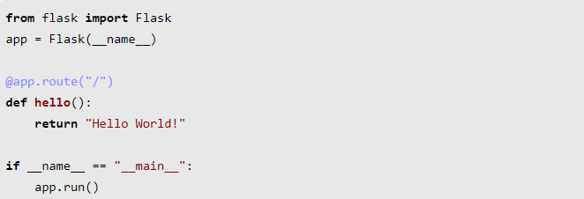
1. 플라스크란 무엇인가?
마이크로 웹 프레임워크
플라스크(Flask)는 마이크로 웹 프레임워크이다.
여기서 마이크로의 의미는 "한 개의 파이썬 파일로 작성할 수 있다." 라던가 "기능이 부족하다." 라는 의미가 아닌 플라스크 코어(Core)의 심플함(Simple)과 확장성(Extensible) 있는 설계를 의미한다.
심플
다음과 같은 파일 하나만 작성하면 "Hello World"를 출력하는 플라스크 웹 프로그램이 완성된다.

Slide 5
1. 플라스크란 무엇인가?
확장성
실제 플라스크로 프로젝트를 해 보면 알겠지만 화면을 작성하는 폼(Form), 데이터베이스(Database)등의 핵심 기능이 모두 플라스크의 자체 기능이 아닌 확장모듈을 사용하게 되어 있다.
이 부분에서 다른 웹 프레임워크들과 많은 차이점을 갖게 된다. 예를 들어 장고(Django)가 모든 기능을 포함하고 있는 덩치 큰 프레임워크라고 한다면 플라스크(Flask)는 최소한의 기능만 포함하고 있는 작고 가벼운 프레임워크이다.
플라스크는 작고 가볍지만 장고가 내포하고 있는 대부분의 기능을 확장모듈을 사용하여 구현할 수 있다. 대체적으로 플라스크 프로젝트는 가벼운 편이다. 왜냐하면 모든 확장모듈을 포함할 필요없이 꼭 필요한 확장모듈만 포함시키면 되기 때문이다.
자유로움
플라스크는 자유도가 높은 프레임워크이다. 대부분의 프레임워크가 규칙을 만들고 그 규칙을 따를 것을 요구하지만 플라스크는 이러한 것이 최소화 되어 있다. 이러한 점은 프로젝트의 성격에 맞게끔 디렉터리 및 모듈등을 구성하는데 매우 유리하다.

Slide 6
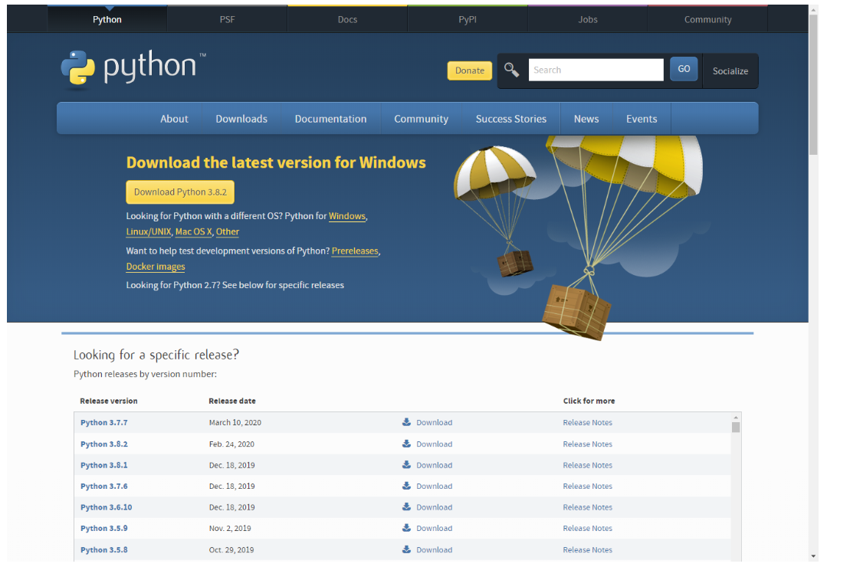
2. 파이썬 설치
위도우에서 파이썬 설치하기
1. 우선 파이썬 공식 홈페이지의 다운로드 페이지(http://www.python.org/downloads)에서 윈도우용 파이썬 언어 패키지를 다운로드한다. 다음 화면에서 Python 3.x로 시작하는 버전 중 가장 최근의 윈도우 인스톨러를 다운로드한다.(이 글을 작성하는 시점의 최신 버전은 3.8.2이다).

Slide 7
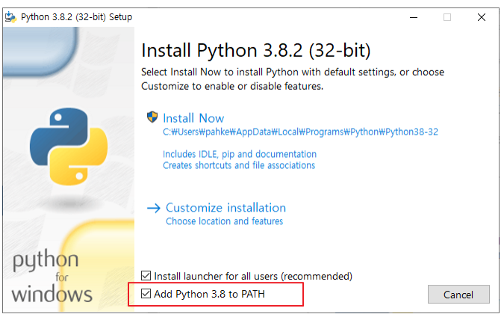
2. 파이썬 설치
위도우에서 파이썬 설치하기
2. 인스톨러를 실행한 후에 "Install Now"를 선택하면 바로 설치가 진행된다. 파이썬이 어느 곳에서든지 실행될 수 있도록 "Add Python 3.8 to PATH" 옵션을 반드시 선택해야 한다.
※ 가장 많이 하는 질문이 명령창에서 python을 입력하면 "찾을수 없는 명령어입니다." 라는 오류가 발생한다는 것이다. 꼭 위의 옵션 켜는것 잊지 말기를 당부한다.

Slide 8
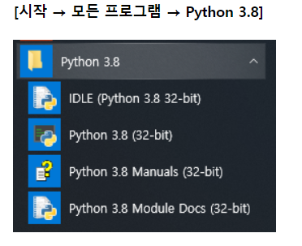
2. 파이썬 설치
위도우에서 파이썬 설치하기
3. 설치가 완료되면 [close]를 클릭하여 종료한다.
파이썬이 정상적으로 설치되었다면 다음 그림과 같이 프로그램 메뉴에서 확인할 수 있다.

Slide 9
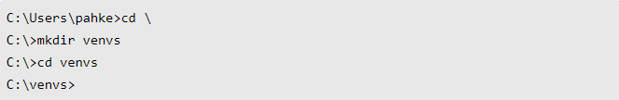

3. 플라스크 환경 설정
가상환경(virtualenv)
venvs 디렉토리 생성
이제 다음처럼 파이썬 가상환경을 만들어 주는 명령어를 수행하자.
이제 다음처럼 myproject 가상환경으로 진입해 보도록 하자.

Slide 10
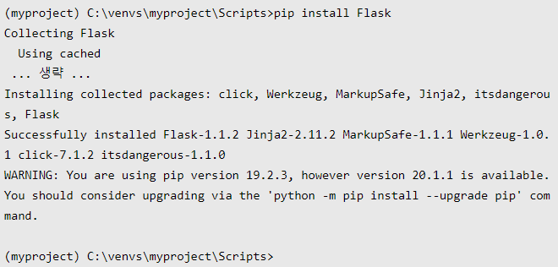
3. 플라스크 환경 설정
플라스크 설치
플라스크 설치를 위해서 myproject 가상환경에서 다음처럼 pip install Flask 명령을 입력하자.

Slide 11
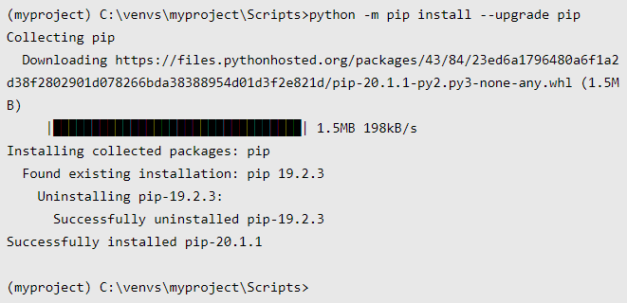
3. 플라스크 환경 설정
Pip 업그레이드
pip을 최신 버전으로 설치

Slide 12
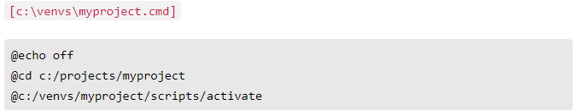

4. 프로젝트
가상환경 진입 자동화
명령 프롬프트 실행
프로젝트 디렉터리(C:\projects\myproject)로 이동
C:\venvs\myproject\Scripts\activate 명령을 수행하여 가상환경으로 진입
플라스크 명령수행

Slide 13
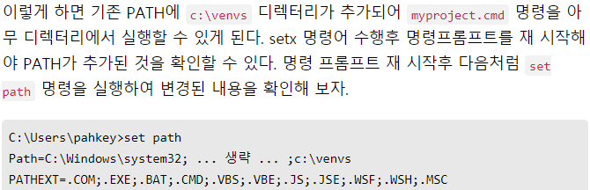
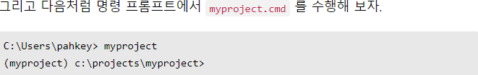
4. 프로젝트
가상환경 진입 자동화

Slide 14
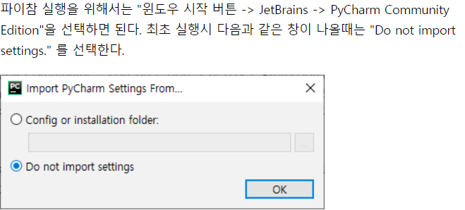
5. 파이참
파이참 설치
https://www.jetbrains.com/ko-kr/pycharm/download/#section=windows
파이참 실행

Slide 15
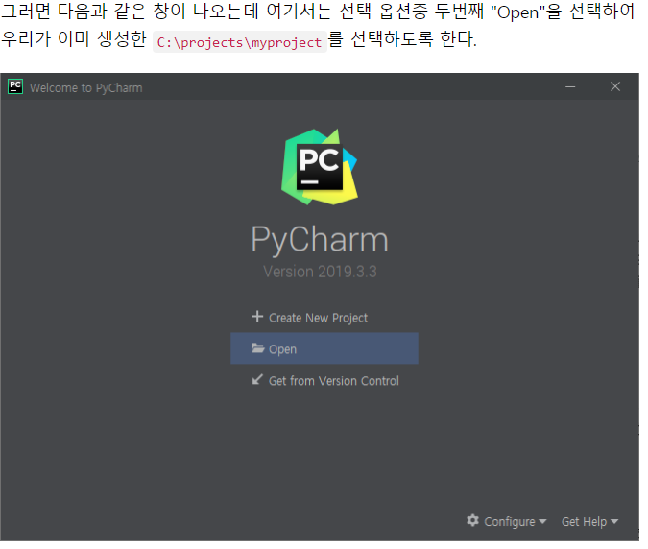
5. 파이참
파이참 실행

Slide 16
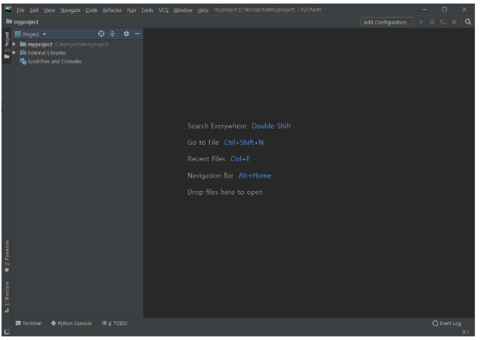
5. 파이참
파이참 실행

Slide 17
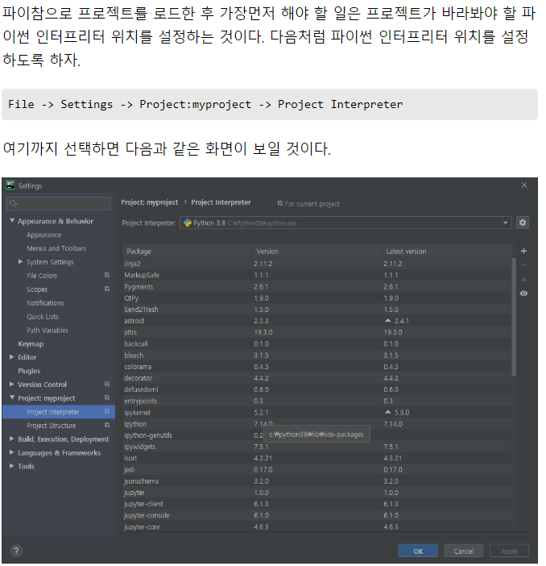
5. 파이참
파이참 인터프리터

Slide 18
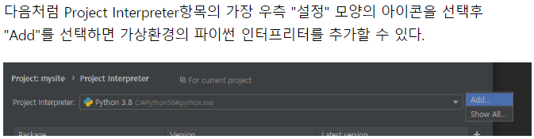
5. 파이참
파이참 인터프리터

Slide 19
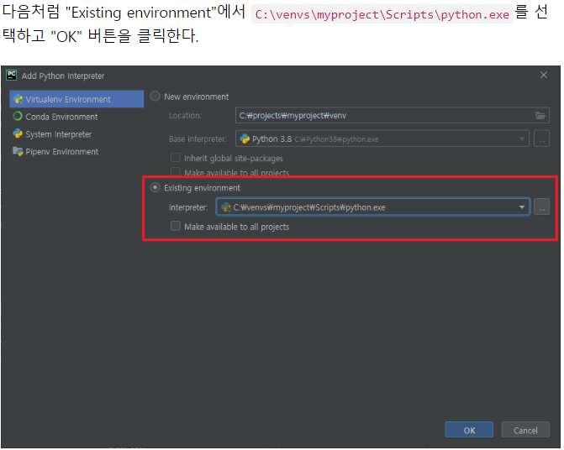
5. 파이참
파이참 인터프리터

Slide 20
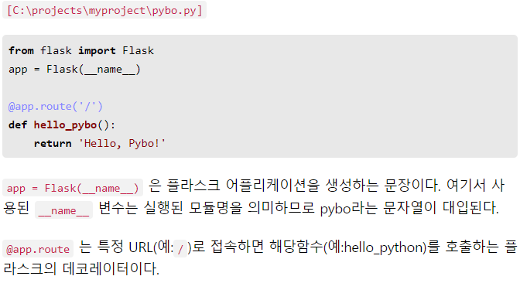
6. Hello Pybo
어플리케이션(Application)

Slide 21
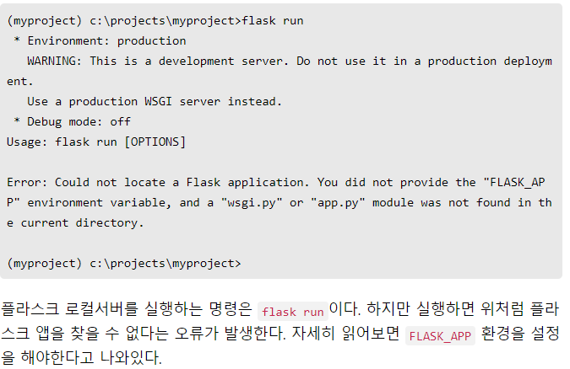
6. Hello Pybo
어플리케이션(Application)

Slide 22
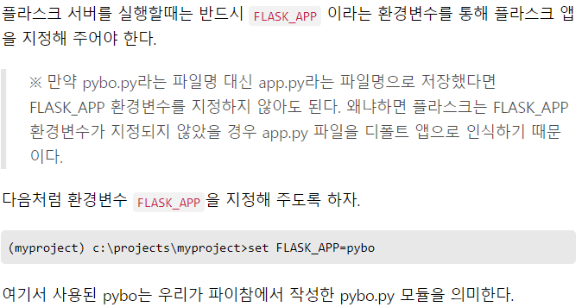
6. Hello Pybo
FLASK_APP

Slide 23
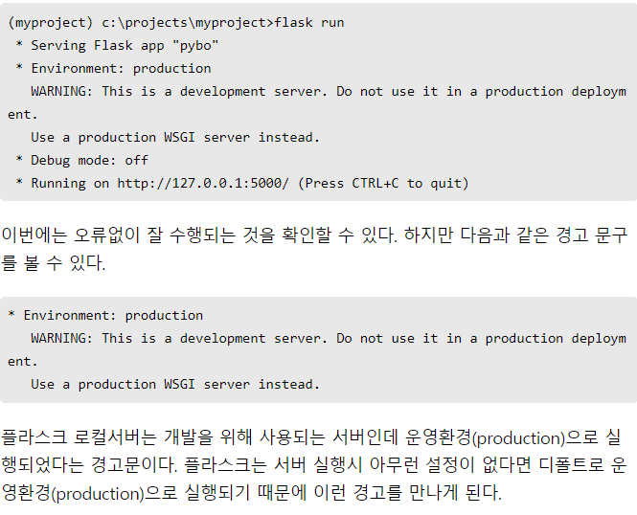
6. Hello Pybo
FLASK_APP

Slide 24
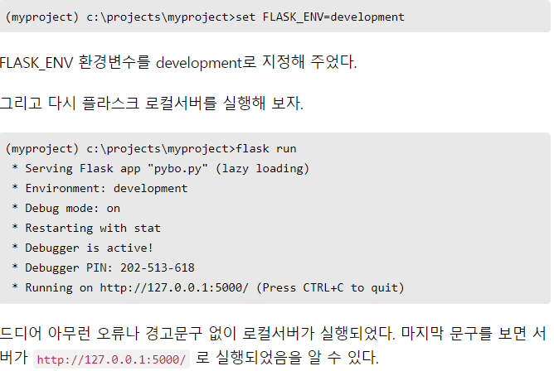
6. Hello Pybo
FLASK_ENV
※ 플라스크 실행환경을 개발환경(development)으로 설정하면 디버그 모드가 활성화되어 오류 발생시 디버깅 메시지를 브라우저 화면에 출력해 준다. 그리고 서버 실행중 프로그램을 변경하면 서버를 자동으로 재시작하여 변경된 내용을 적용해 준다.

Slide 25
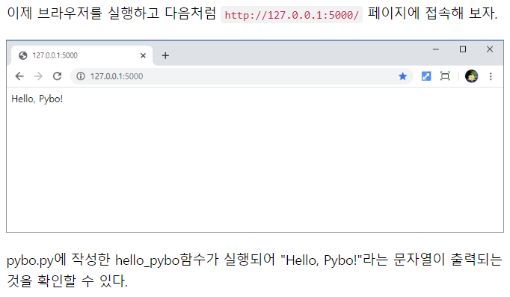
6. Hello Pybo
FLASK_ENV

Slide 26
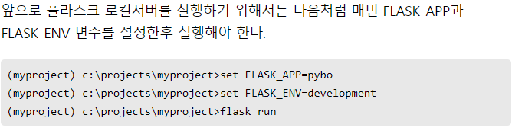
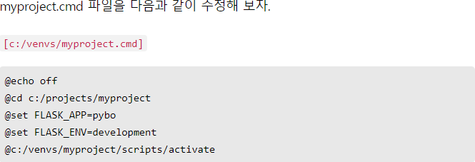
6. Hello Pybo
환경변수 추가

